Slide 1

如何設定安全的密碼
YD Chiang
2023/12/10

Slide 2
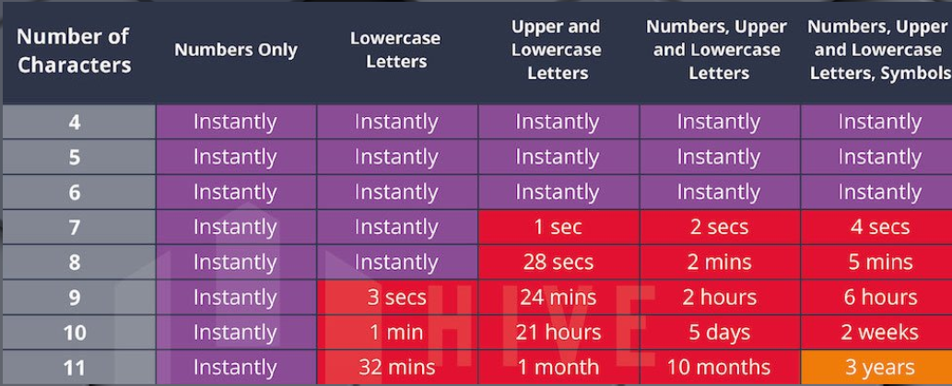

密碼長度與強度多久被破解
一、駭客可在低於2秒內瞬間破解的密碼
4個到11個數字組合。
4個到8個的英文字母小寫組合。
4個到6個的英文字母大小寫組合。
4個到6個的數字與英文字母大小寫組合。
4個到6個的數字混合英文字母大小寫與符號的組合。
二、駭客可在低於一分鐘內破解的密碼
12個數字組合2秒內破解。
13個數字組合19秒內破解。
9個英文小寫字母組合10秒內破解。
7個英文字母大小寫組合2秒內破解。
7個數字與英文字母大小寫組合7秒內破解。
7個數字混合英文字母大小寫與符號的組合31秒內破解。
資料來源：https://www.hivesystems.io/password-table
怎樣的密碼組合，會讓駭客得花上至少3年的時間才會破解？
基本上需要符合兩個條件：
1. 密碼字元長度至少要在10個以上
2. 密碼需採數字混合英文大小寫字母。
但是，你記得住嗎?

Slide 3
2022全世界常用密碼排名
排名 | 密碼 | 破解時間 | 數量
1 | password | ＜1秒 | 4,929,113
2 | 123456 | ＜1秒 | 1,523,537
3 | 123456789 | ＜1秒 | 413,056
4 | guest | 10秒 | 376,417
5 | qwerty | ＜1秒 | 309,679
6 | 12345678 | ＜1秒 | 284,946
7 | 111111 | ＜1秒 | 229,047
8 | 12345 | ＜1秒 | 188,602
9 | col123456 | 11秒 | 140,505
10 | 123123 | ＜1秒 | 127,762
資料來源 https://nordpass.com/most-common-passwords-list/

Slide 4
2022台灣常用密碼排名
排名 | 密碼 | 破解時間 | 數量
1 | vip | ＜1秒 | 27,458
2 | 123456 | ＜1秒 | 4,110
3 | 1234 | ＜1秒 | 3,421
4 | 000000 | ＜1秒 | 1,361
5 | 1qaz2wsx | ＜1秒 | 1,219
6 | 12345 | ＜1秒 | 1,197
7 | 12345678 | ＜1秒 | 1,059
8 | 1111 | ＜1秒 | 882
9 | 123 | ＜1秒 | 847
10 | 123456789 | ＜1秒 | 800
資料來源 https://nordpass.com/most-common-passwords-list/

Slide 5
全世界2019~2022密碼排名
排名 | 2019 | 2020 | 2021 | 2022
1 | 12345 | 123456 | 123456 | password
2 | 123456 | 123456789 | 123456789 | 123456
3 | 123456789 | picture1 | 12345 | 123456789
4 | test1 | password | qwerty | guest
5 | password | 12345678 | password | qwerty
6 | 12345678 | 111111 | 12345678 | 12345678
7 | zinch | 123123 | 111111 | 111111
8 | g_czechout | 12345 | 123123 | 12345
9 | Asdf | 1234567890 | 1234567890 | col123456
10 | qwerty | senha | 1234567 | 123123
資料來源 https://nordpass.com/most-common-passwords-list/

Slide 6
千萬要避免的不良密碼
不設定密碼（空白密碼）
使用簡單字元組合（如 1234、 abcd、111111 等）
密碼與帳號相同
使用生日、身分證字號、英文名字等包含個資的密碼
使用公司、部門、單位名稱
使用與系統管理相關專有名詞 （如 admin、password 等）
簡單英文單字或片語 ( 如 superman、iloveyou 等)
隨意數字組合
連續字元組合（如 mnopqr、 87654 等）
鍵盤順序組合（如 asdfgh、 1qaz 等）

Slide 7
建議的密碼設定技巧
穿插法 – 以兩個英文字或數字穿插，不過若使用兩段數字的穿插就沒有意義了。
例如: Love與2023穿插後變成L2o0v2e3，但不要設定為Love2023
字母位移法 – 將英文字母位移數個字，如 A 向後位移一位變成 B，D 向後 位移兩位變成 F。
例如: Love位移後變成Mpwf
順序位移法 – 將有意義的字面重新排列順 序，可降低字面的明顯意義，例如將奇數與偶數字元對調，或 以任一固定序列進行位移。
例如: Love以2023重新排序後變成oLve
輸入法變化 – 中文輸入法即是種最簡單又有效的變換方式，只要把特定的幾個中文字，採用不同的輸入法鍵入，即是一串旁人難以理解的密碼。
例如: 我的寵物叫小花，以注音輸入法第一碼做為密碼為j2tjrvc
鍵盤位移法 – 利用電腦鍵盤之位置進行位 移，如 A 向右移兩位為 D，B 向左移一位為 V。
例如: Love 在鍵盤向左移動兩位為Juxq
替換法 – 利用字形或發音相近的英文字母與數字交互替換，例如可以將英文字母 O 換成數字 0，字母 S 換成數字 5
例如: Love 替換後變成 Lov1
掐頭去尾法 –利用一段話（或一段歌詞），取每個英文單字字首當成密碼。
例如: Two heads are better than one，取第一個字母 thabto

Slide 8
密碼複雜度高就是安全？發明人卻後悔了！
美國國家標準與技術研究所（NIST， National Institute of Standards and Technology）一名叫 Bill Burr 的主管在 2003 年草擬了一份 8 頁的指南，教大家怎麼建立安全的密碼，這份文件就叫做「NIST 特別刊物 800-63. 附錄 A」。裡面建議大家設定密碼要用奇怪而無意義的字加上罕見的字元、大寫英文和數字，並且時常更換密碼。
我們後來常看到的大小寫、英數字規範，或多或少就是源自於這份文件。當時 Burr 的專業並非資安，而2023的他已經高齡 72 歲，也從研究所退休了。最近 Bill Burr 接受華爾街日報訪問，提到了他很後悔也很抱歉為大家帶來這麼多困擾。儘管這份白皮書是早在一般人還用不到網際網路的 1980 年代就完成，而且 Burr 當時對此研究不深，他還是後悔讓大家設下太難懂又難記的密碼，況且其中很多規則可能放錯了重點。
基本上，Burr 提到的規則並沒有錯，如果有心人要駭入你的帳號，密碼愈複雜、愈違反直覺愈不容易猜中。但他沒考慮到，使用者天性最怕麻煩：
「你要他加入大寫、符號且 90 天改一次密碼，他就會從 P@55w0rd!1 改成 P@55w0rd!2。」
這些年來使用者已經被訓練成會設定人類難懂的密碼，但對機器來說卻相對好懂
電腦運算能力愈來愈強大 ，逐字去猜密碼的暴力破解法所需時間也愈來愈短。
Tr0ub4dor&3（一串人類難懂難記的密碼，符合各種常見規則）有 2²⁸種組合，每秒猜 1000 次，電腦只要約 3 天就能猜出來。
「correcthorsebatterystaple」（一串用 4 個隨機詞組成的密碼，沒有符合規則），有 2⁴⁴種組合，每秒猜 1000 次大約需要 550 年。

Slide 9
與其追求字符複雜度，不如擁抱字串長度
早在 Bill Burr 接受訪問之前，NIST 已變成強調密碼長度而非組成複雜度，只要密碼長度足夠，即使是一串簡單的英文字元所組成的密碼，其排列組合的可能性數量就已足夠。
考慮到一般民眾為了使用方便好記又符合複雜度要求的密碼，常常會利用鍵盤排列(例如!@#$QWERasdf)、象形文字(例如將 s 取代成 5，或是將 a 取代成 @)等手法來設計密碼，這也是為什麼 P@55w0rd 也會登上密碼使用排行榜上的前段班。
對駭客而言，為了節省破解時間，一開始會先利用「慣用密碼紀錄表」來進行密碼破解(撞庫攻擊)，因P@55w0rd 其實比ilovemycompany這類簡單規則組成的字串更能輕易被破解。但要特別注意的是，使用簡單組成規則的前提是字串長度要夠長 (建議至少 12 個字元)，可能性數目才足夠。
理論上，密碼組成字符愈複雜確實會提升破解的難度，但因為使用的對象是人而非機器，人類的創造力可以無限，但記憶力卻是有限，無法記憶過於複雜的密碼，為了配合複雜度要求反而容易產生其他不安全的使用行為，導致變得更不安全。
一招打天下：好不容易創造了一組好記又複雜的密碼，所以在各種網路服務都使用同一組帳號密碼。
上有政策下有對策： 90 天內強迫更換密碼，且限制密碼不可重複使用，用戶就會在密碼尾數加上字元 1，下次變更時尾數則變成 2，依此類推。
自製密碼本：將密碼抄錄於紙本或存在電腦桌面的檔案裡，甚至整理成一個 Excel 檔記錄各個帳號和密碼。

Slide 10
政府組態基準(GCB)密碼設定原則
密碼不能空白or沒有設定、不能與帳戶名稱完全相同、不能用預設密碼
密碼最小長度為8碼(重要設備建議12碼)。
密碼複雜度必須包含下列四種字元中的三種：
英文大寫字元(A到Z)
英文小寫字元(a到z)
10進位數字(0到9)
特殊符號(例如：!、$、#、%)

Slide 11
4大步驟，設定可記憶的強式密碼家族
選取一個自己能夠記憶的字串與其選用一個字，不如使用一個短語
選用英文單字（以下我們用 banana 為例），如果你的英文不錯，也可以選用一個短句開始，像是I love banana。
也可以透過慣用中文的輸入法，做為密碼字串的來源，以「我愛香蕉」四個字為例，注音輸入法的編碼是ji394vu;rul。使用注音輸入法的限制是，當鍵盤沒有注音符號時，使用者必須能知道注音對應的英文字母位置。
安插與替換數字和符號
將原來的字串，加入一些數字與符號。如果是短句，則可以省去其中的幾個字，再使用數字和符號替換。例如:
I love banana ➔ I10v1b@n@n@ (把英文字替換，l→1，o→0，e→1，a→@)
ji394vu;rul ➔ ji394&vu;rul (我愛香蕉中間加入一個&，變成我愛&香蕉)
調整部分英文字母為大寫
透過前述的方法，我們已經得到一個包含英文字母、數字與符號的密碼，只需調整部分字母為大寫，以符合強式密碼同時需要大小寫字母的要求：
I10v1b@nana ➔ I10veB@n@n@
ji394&vu;rul ➔ Ji394&Vu;Rul (每個拼音第一個英文字為大寫，遇到英文則不變化)
套用各網站服務的關鍵字串
這樣的密碼雖然有規則可循，但是該怎麼將一個變成多個呢？其實，我們可在剛才產生的密碼中間，穿插自己可識別該網站或是應用程式的字串，就能加以區隔，建立不同的密碼。
透過剛剛產生的密碼 Ji394&Vu;Rul 為例
用於 Gamil 信箱: Ji394&Vu;Rul@gm
用於 Instgram : Ji394@ig&Vu;Rul
用於 Line: line@Ji394&Vu;Rul

Slide 12

來自FBI 的建議：以長密詞取代密碼
改用15字元以上的密詞（passphrase）取代複雜的密碼 ➔ 選一個夠長的字串就夠用了
喵喵是我的貓咪 (aulaulg4ji32k7aulau)
不用設定多久變更一次的期限
https://www.youtube.com/watch?v=iH28PKBB6wM

